Slide 1
بسم الله الرحمن الرحيم
تعليم كوم - Education com
http://www.education-sa.com/forum/

Slide 2
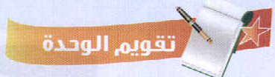

Slide 3
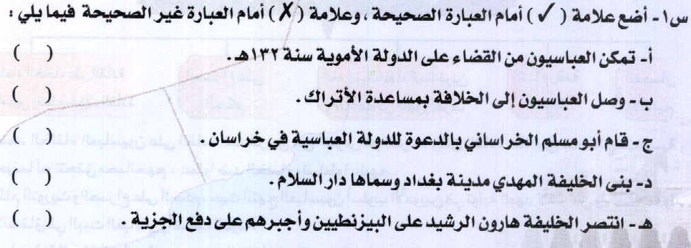
√
×
×
×
√

Slide 4
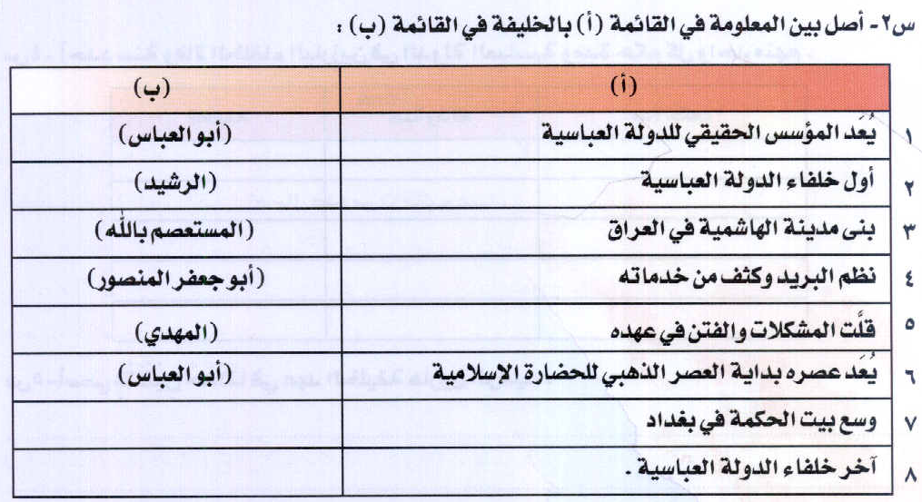

Slide 5
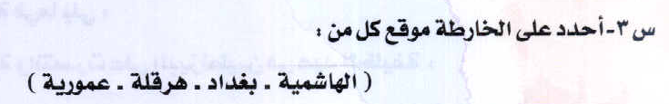

Slide 6
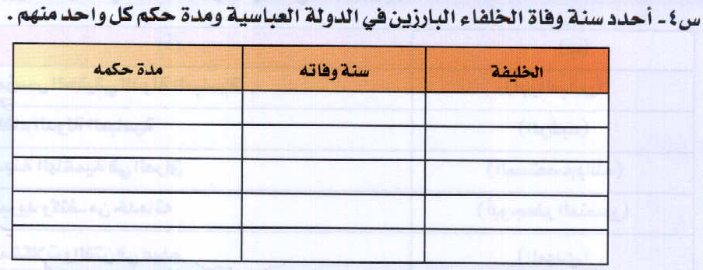

Slide 7
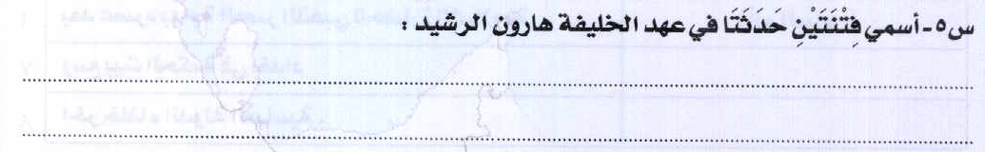
حركة الخوارج
فتنة البرامكة

Slide 8
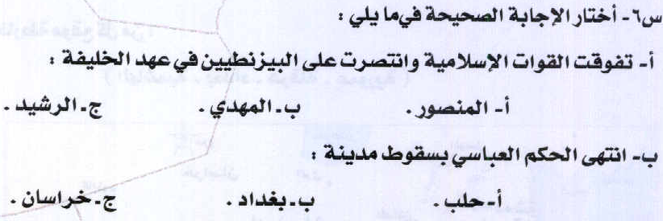

Slide 9
لما أغار البيزنطيين على مدينة زبطرة وأحدثوا فيها مذبحة كبيرة

Slide 10
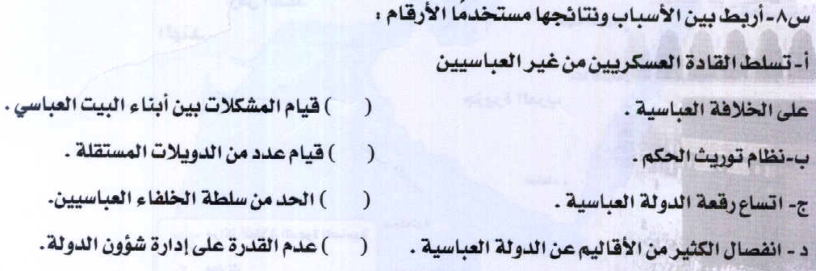

Slide 11
في أمان الله
وضووح

